Slide 1



虛擬貨幣投資幣種管理系統
第12組
41143209 王忠仁
41143231 張家誠
41143248 劉向宏
1

Slide 2


目錄
摘要
03
功能特色
04
使用者需求
05
系統需求
06
使用者案例
09
ER Diagram
12
Schema Diagram
13
資料庫結構
14
View
38
2

Slide 3

摘要
本系統為一虛擬貨幣投資管理平台，支援帳號管理、交易記錄、持倉追蹤與市場行情分析，幫助用戶高效管理投資組合，核心功能包括：使用者管理、交易紀錄、資產管理、市場資訊。
3

Slide 4

功能特色
使用者管理：帳號註冊、登入、權限設定。
交易紀錄：記錄買入、賣出、交易時間與價格。
資產管理：查看持有幣種、實時價格、盈虧計算、分析報告。
4

Slide 5

使用者需求
註冊與登錄：透過電子郵件與密碼註冊、登錄，支援密碼重置。
個人資料管理：查看與更新 username、email。
交易記錄：查看買入/賣出歷史。
持倉追蹤：實時查看持倉數量、當前市值、平均買入價格、盈虧。
實時行情：查看幣種價格、24小時漲跌幅。
歷史價格：查看 K 線圖（1小時、4小時、日線），計算技術指標。
投資表現：查看收益、投資分析報告。
5

Slide 6

01
使用者可註冊帳號，提供使用者名稱、電子郵件與密碼。
系統需求-使用者管理
02
支援電子郵件與密碼登入，區分一般使用者、管理員與超級管理員。
03
使用者可更新個人資料。
6

Slide 7
01
使用者可查看持有的所有幣種及其數量。
02
系統計算每種幣種的盈虧。
系統需求-資產管理
03
支援新增或移除持有的幣種。
04
提供投資分析報告。
7

Slide 8
01
使用者可以記錄買入和賣出的交易，包括幣種、數量、價格和交易時間。
系統需求-交易紀錄
02
系統應提供交易歷史查詢功能。
8

Slide 9
01
帳戶管理：註冊、更新資料、重置密碼。
使用者案例-一般使用者
02
投資組合管理：添加持倉、查看持倉與交易。
03
市場資訊：查看行情、歷史價格分析。
9

Slide 10
01
用戶管理：查看用戶、禁用帳戶。
使用者案例-管理員
02
幣種管理：上架或下架幣種。
03
包含一般使用者功能。
10

Slide 11
01
權限管理：創建管理員、修改權限。
使用者案例-超級管理員
02
系統配置：設定 API。
03
包含所有功能。
11

Slide 12
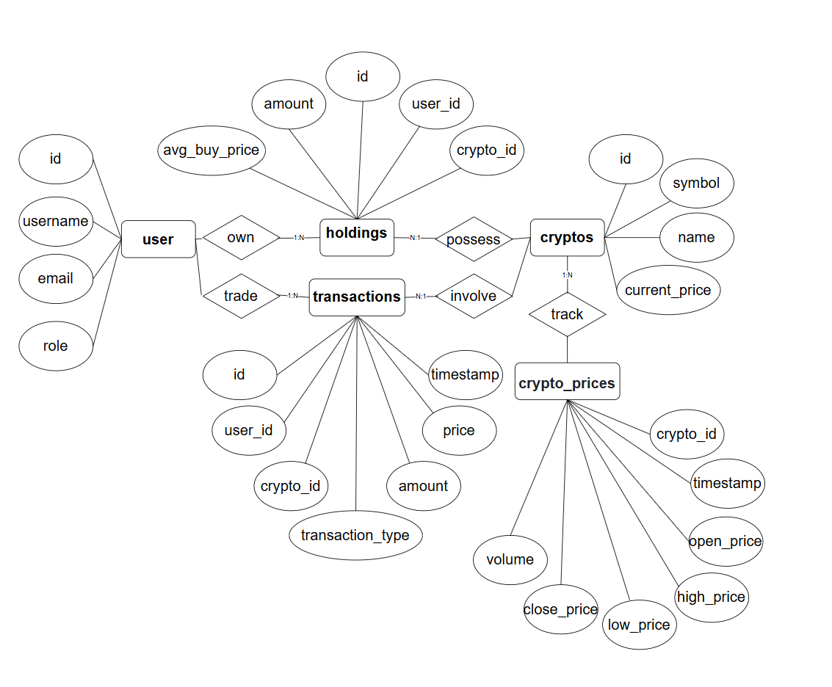
ER Diagram
12

Slide 13
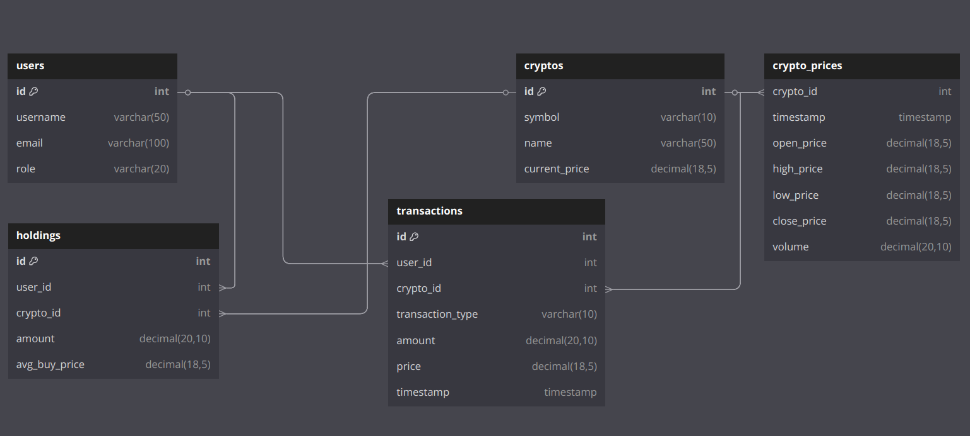
Schema Diagram
13

Slide 14
資料庫結構-使用者表
欄位名稱 | 類型 | 描述
id | INT | 使用者 ID（主鍵）
username | VARCHAR | 使用者名稱
email | VARCHAR | 電子郵件
role | VARCHAR | 使用者角色
14

Slide 15


資料庫結構-user完整性限制
欄位名稱 | 完整性限制 | 是否可重複
id | 僅限32 位整數，範圍 1 到 2,147,483,647
username | 支援字母、數字、下劃線、連字符，最多 50 個字元
email | 支援所有字元，最多 255 個字元
role | 支援字母、數字、點、連字符、下劃線、@，最多 100 個字元
15

Slide 16
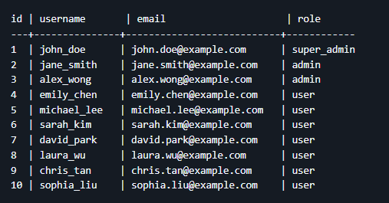
資料庫結構-user舉例
16

Slide 17
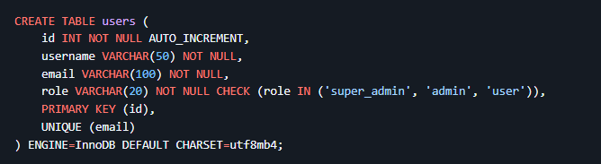
資料庫結構-user SQL
17

Slide 18
資料庫結構-使用者憑證表
欄位名稱 | 類型 | 描述
user_id | INT | 使用者 ID（主鍵，外鍵）
password_hash | VARCHAR | 密碼（加密）
18

Slide 19
資料庫結構-使用者憑證完整性限制
欄位名稱 | 完整性限制 | 是否可重複
user_id | 僅限32 位整數，範圍 1 到 2,147,483,647
password_hash | 支援所有字符，最多輸入255個字元
19

Slide 20
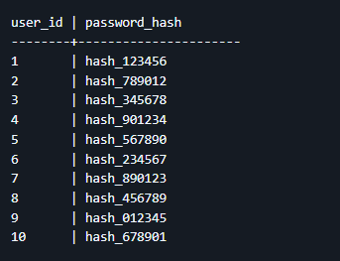
資料庫結構-使用者憑證 舉例
20

Slide 21
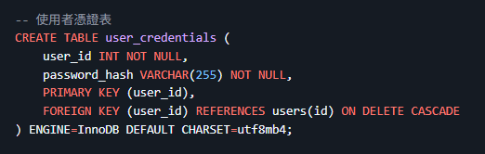
資料庫結構-使用者憑證 SQL
21

Slide 22
資料庫結構-幣種表
欄位名稱 | 類型 | 描述
id | INT | 幣種 ID（主鍵）
symbol | VARCHAR | 幣種代號（BTC、ETH）
name | VARCHAR | 幣種名稱
current_price | DECIMAL | 當前價格
22

Slide 23
資料庫結構-cryptos完整性限制
欄位名稱 | 完整性限制 | 是否可重複
id | 僅限32 位整數，範圍 1到 2,147,483,647
symbol | 僅限大寫字母、數字最多 10 個字元
name | 支援字母、數字、空格、連字符，最多 50 個字元
current_price | 僅限數字、小數點，總長 18 位，含 5 位小數
23

Slide 24
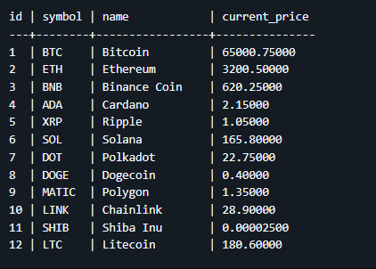
資料庫結構-cryptos舉例
24

Slide 25
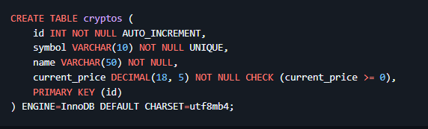
資料庫結構-cryptos SQL
25

Slide 26
資料庫結構-歷史價格表
欄位名稱 | 類型 | 描述
crypto_id | INT | 幣種 ID（外鍵）
timestamp | TIMESTAMP | 價格記錄時間
open_price | DECIMAL | 開盤價
high_price | DECIMAL | 最高價
low_price | DECIMAL | 最低價
close_price | DECIMAL | 收盤價
volume | DECIMAL | 交易量
26

Slide 27
資料庫結構-歷史價格 完整性限制
欄位名稱 | 完整性限制 | 是否可重複
crypto_id | 僅限32 位整數，範圍 1到 2,147,483,647
timestamp | 格式 YYYY-MM-DD HH:MM:SS，僅限數字、連字符、冒號、空格，範圍 1970-01-01 00:00:01 到 2038-01-19 03:14:07 UTC
open_price | 僅限數字、小數點，總長 18 位，含 5位小數
high_price | 僅限數字、小數點，總長 18位，含 5位小數
low_price | 僅限數字、小數點，總長 18 位，含 5位小數
close_price | 僅限數字、小數點，總長 18 位，含 5位小數
volume | 僅限數字、小數點，總長 20 位，含 10位小數
27

Slide 28
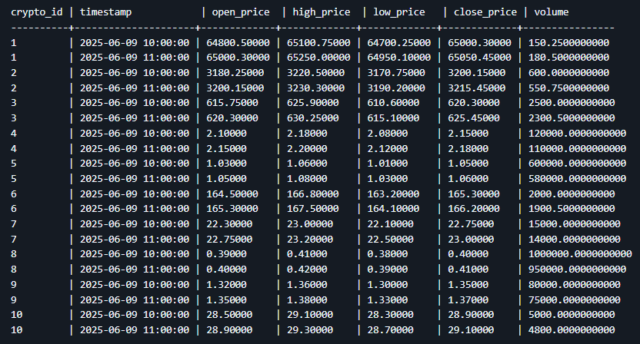
資料庫結構-歷史價格 舉例
28

Slide 29
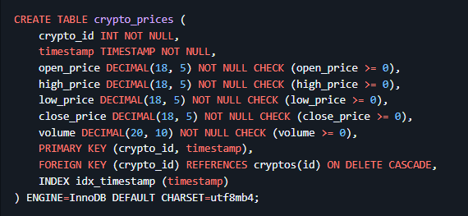
資料庫結構-歷史價格 SQL
29

Slide 30
資料庫結構-持倉表
欄位名稱 | 類型 | 描述
id | INT | 持倉 ID（主鍵）
user_id | INT | 使用者 ID（外鍵）
crypto_id | INT | 幣種 ID（外鍵）
amount | DECIMAL | 持有數量
avg_buy_price | DECIMAL | 持倉均價
30

Slide 31
資料庫結構-holdings完整性限制
欄位名稱 | 完整性限制 | 是否可重複
id | 僅限32 位整數，範圍 1 到 2,147,483,647，從1開始
user_id | 僅限32 位整數，範圍 1到 2,147,483,647，從1開始
crypto_id | 僅限32 位整數，範圍 1 到 2,147,483,647，從1開始
amount | 僅限數字、小數點，總長 20 位，含 10 位小數
avg_buy_price | 僅限數字、小數點，總長 18 位，含 5 位小數
31

Slide 32
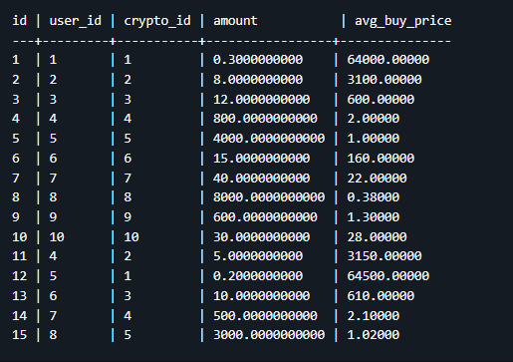
資料庫結構-holdings舉例
32

Slide 33
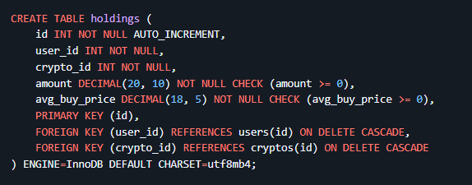
資料庫結構-holdings SQL
33

Slide 34
資料庫結構-交易紀錄表
欄位名稱 | 類型 | 描述
id | INT | 交易 ID（主鍵）
user_id | INT | 使用者 ID（外鍵）
crypto_id | INT | 幣種 ID（外鍵）
transaction_type | VARCHAR | 交易類型（買/賣）
amount | DECIMAL | 交易數量
price | DECIMAL | 交易價格
timestamp | TIMESTAMP | 交易時間
34

Slide 35
資料庫結構-transactions完整性限制
欄位名稱 | 類型 | 是否可重複
id | 僅限 32 位整數，範圍 1 到 2,147,483,647
user_id | 僅限 32 位整數，範圍 1 到 2,147,483,647
crypto_id | 僅限 32 位整數，範圍 1 到 2,147,483,647
transaction_type | 僅限 "buy" 或 "sell"，最多 10 個字元
amount | 僅限數字、小數點，總長 20位，含 10 位小數
price | 僅限數字、小數點，總長 18 位，含 5 位小數
timestamp | 格式 YYYY-MM-DD HH:MM:SS，僅限數字、連字符、冒號、空格，範圍 1970-01-01 00:00:01 到 2038-01-19 03:14:07 UTC
35

Slide 36
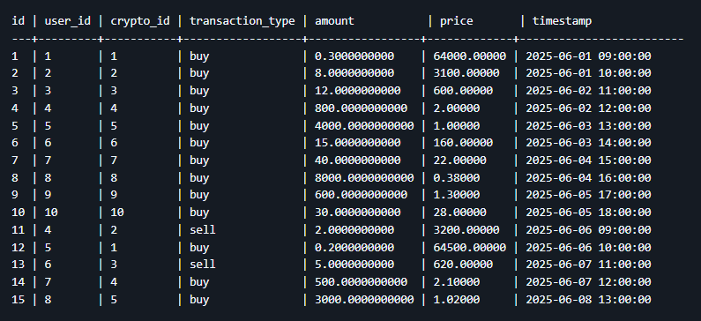
資料庫結構-transactions舉例
36

Slide 37
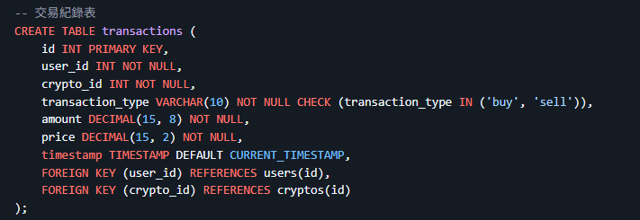
資料庫結構-transactions SQL
37

Slide 38
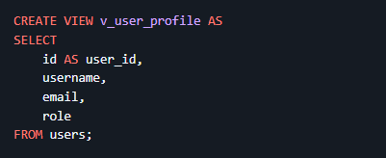
View-使用者管理 SQL
38

Slide 39
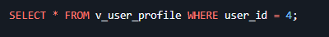
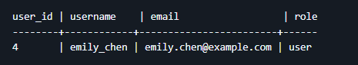
View-使用者管理 應用情景
一般使用者：查看個人資料--
範例結果：
使用者 emily_chen 查看自己的 username、email 和角色，用於個人資料頁面顯示或更新。
39

Slide 40
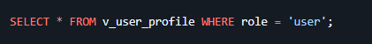
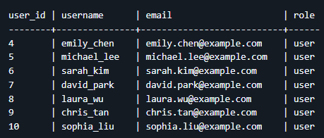
View-使用者管理 應用情景
管理員：檢視普通用戶清單--
範例結果：
管理員篩選所有普通用戶，檢查用戶狀態或進行批量操作。
40

Slide 41
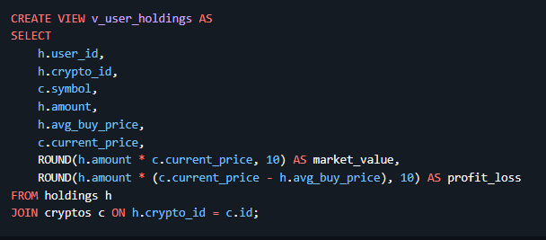
View-資產管理(持倉概覽) SQL
41

Slide 42
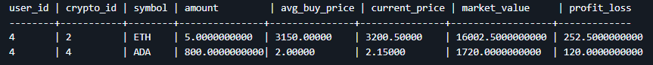
View-資產管理(持倉概覽) 應用情景
一般使用者：查看個人持倉--
範例結果：
使用者 emily_chen 持有 ETH 和 ADA，市值分別為 16002.50 USD 和 1720 USD，盈虧分別為 252.50 USD 和 120 USD。
42

Slide 43
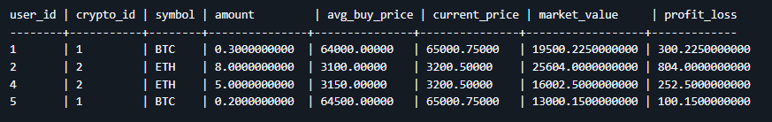
View-資產管理(持倉概覽) 應用情景
管理員：監控大額持倉--
範例結果：
管理員篩選市值超過 10000 USD 的持倉，檢查高價值投資。
43

Slide 44
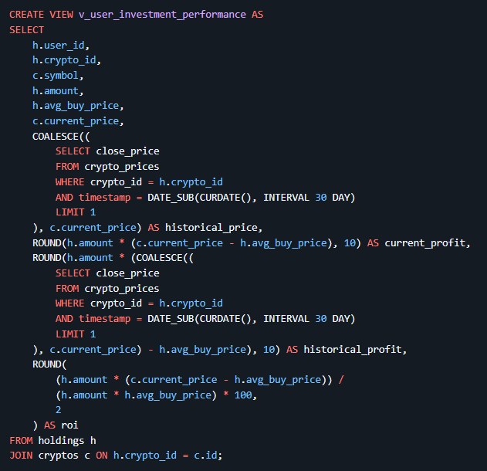
View-資產管理(投資表現) SQL
44

Slide 45
View-資產管理(投資表現) 應用情景
一般使用者：查看投資表現--
範例結果（假設30天前ETH收盤價為3000.00000）：
使用者 jane_smith 持有 8 ETH，當前盈虧 804 USD，30 天前盈虧 -800 USD，ROI 為 3.24%。
45

Slide 46
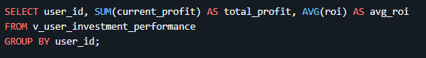
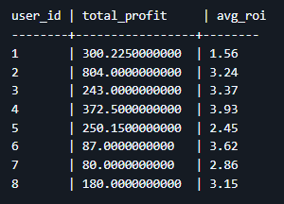
View-資產管理(投資表現) 應用情景
管理者： 分析投資表現--
範例結果（簡化假設部分資料）：
管理員查看每位使用者的總損益和平均投資報酬率，識別高回報用戶或潛在風險。
46

Slide 47
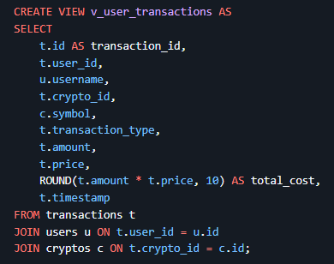
View-交易記錄(交易歷史) SQL
47

Slide 48
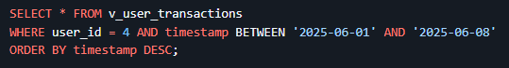
View-交易記錄(交易歷史) 應用情境
一般使用者：查看近期交易--
範例結果：
用戶emily_chen查看6月初的交易記錄，包含買入 800 ADA 和賣出 2 ETH。
48

Slide 49
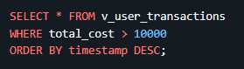
View-交易記錄(交易歷史) 應用情境
管理員：監控大額交易--
範例結果：
管理員篩選總成本超過10,000美元的交易，監控大額買賣行為。
49

Slide 50
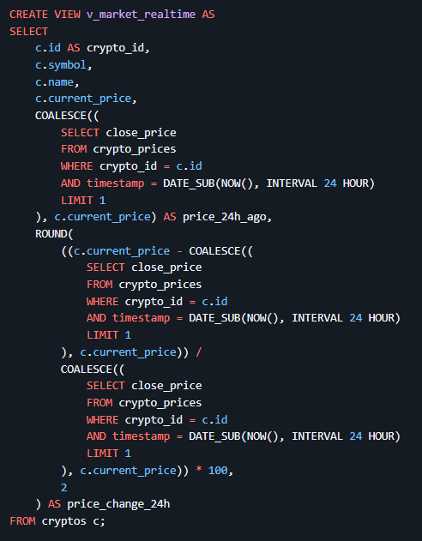
View-市場資訊與分析(即時行情) SQL
50

Slide 51
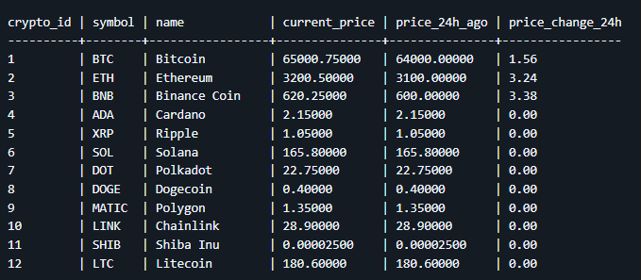
View-市場資訊與分析(即時行情) 應用情境
一般使用者：查看市場行情--
範例結果（假設24小時前價格：BTC=64000, ETH=3100, BNB=600）：
用戶查看所有幣種的當前價格和24小時漲跌幅，BNB漲幅最高（3.38%）。
51

Slide 52
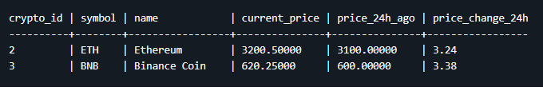
View-市場資訊與分析(即時行情) 應用情境
管理員：監控劇烈波動--
範例結果：
管理員篩選漲跌幅度超過3%的幣種，關注市場異常。
52

Slide 53
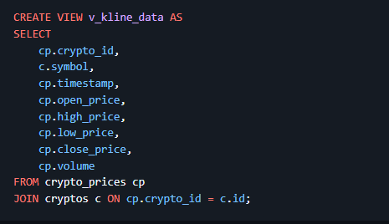
View-市場資訊與分析(K線圖) SQL
53

Slide 54
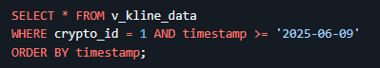
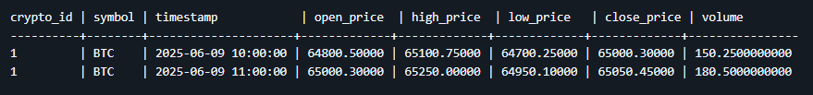
View-市場資訊與分析(K線圖) 情景應用
一般使用者：產生K線圖--
範例結果：
使用者查詢BTC的歷史價格，產生1小時K線圖。
54

Slide 55
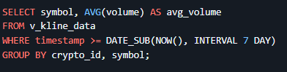
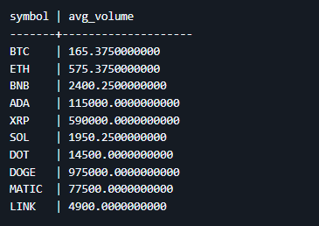
View-市場資訊與分析(K線圖) 情景應用
管理員:分析交易量--
範例結果：
管理員計算過去 7 天的平均交易量，DOGE 和 XRP 交易量較高。
55

Slide 56
View總覽與權限
視圖名稱 | 功能需求 | 適用角色
v_user_profile | 使用者管理 | User, Admin, Super Admin
v_user_holdings | 資產管理 | User, Admin, Super Admin
v_user_investment_performance | 資產管理 | User, Admin, Super Admin
v_user_transactions | 交易紀錄 | User, Admin, Super Admin
v_market_realtime | 市場資訊與分析 | User, Admin, Super Admin
v_kline_data | 市場資訊與分析 | User, Admin, Super Admin
56

Slide 57



THANK YOU!
57

